Slide 1
第九章
應收款項

Slide 2
本章架構圖示
應 收 款 項
應 收 帳 款
應 收 票 據
應 收 款 項 融 資
1.應收票據的意義及
性質
2.應收票據的評價與
會計處理
3.其他應收款項
1.擔保融資
2.讓渡融資
3.票據貼現
1.應收帳款入
帳的時間
2.應收帳款入
帳的金額
3.應收狀款收
現可能性的
估計

Slide 3


Outline
9－1 應收帳款
  一、應收帳款入帳的時間
  二、應收帳款入帳的金額
  三、帳款收現可能性的估計
  四、壞帳的沖銷
  五、壞帳的收回
9－2 應收票據
9－3 應收款項融資
9－4 財務報表上的表達

Slide 4
9－1 應收帳款
賒銷商品給顧客所獲得的債權稱為應收帳款或應收客帳(accounts receivable, trade receivables) 。
應收帳款在財務報表上，採淨變現價值(net realizable value，NRV)評價。
淨變現價值是資產負債表日，預計應收帳款可收回現金的金額。
影響應收帳款淨變現價值的因素包括折扣、壞帳以及可能發生的銷貨退回等。

Slide 5

Outline
9－1 應收帳款
  一、應收帳款入帳的時間
  二、應收帳款入帳的金額
  三、帳款收現可能性的估計
  四、壞帳的沖銷
  五、壞帳的收回
9－2 應收票據
9－3 應收款項融資
9－4 財務報表上的表達

Slide 6
應收帳款入帳的時間
與收益同時認列，也就是說當會計上認列收入時，若屬於賒銷方式，則必然同時產生應收帳款。

Slide 7
Outline
9－1 應收帳款
  一、應收帳款入帳的時間
  二、應收帳款入帳的金額
  三、帳款收現可能性的估計
  四、壞帳的沖銷
  五、壞帳的收回
9－2 應收票據
9－3 應收款項融資
9－4 財務報表上的表達

Slide 8
應收帳款入帳的金額
1.收款時間長短的影響
賒銷在帳上要認列應收帳款及收益時其金額
如何決定?
譬如現銷價為$100,000，分24個月付款，每個月收$5,000，總價款為$120,000 。
依目前的規定，收入及帳款的金額應以未來現金流入之現值計算。
則收入及帳款的金額應以現銷價款$100,000為準(相當於現值)，現銷價款與分期付款總價款之間的差額$20,000為加計的利息。

Slide 9
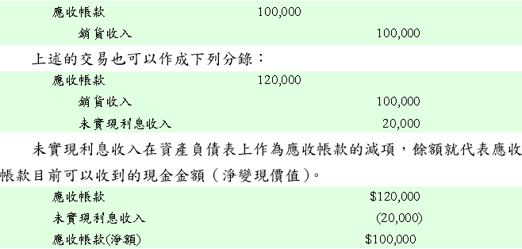
應收帳款入帳的金額

Slide 10
應收帳款入帳的金額(續)
2.折扣問題
  商業折扣(Trade discount) ：
    商業折扣係按定價折減的金額，是企業為了因應市場供給及需求的情形，以及對不同形態的顧客（如批發商或零售商）所給予的優惠條件。
    會計以折扣後金額入帳。

Slide 11
應收帳款入帳的金額(續)
2.折扣問題
  現金折扣 ：
    賒銷後，通常訂有收款的最後期限，稱為信用期限(credit period)，在信用期限內並不催收貨款。
    另訂有折扣期限(discount period)，若能在折扣期限內付款者，可以再減收若干金額，此種情況稱為現金折扣。

Slide 12
現金折扣之會計處理
現金折扣的會計處理，有「總額法」(gross method)及
「淨額法」(net method)二種。
淨額法是入帳時先將折扣自帳款及收入中扣除。
總額法則事先不扣除，實現時再減除。
我國實務採總額法。

Slide 13
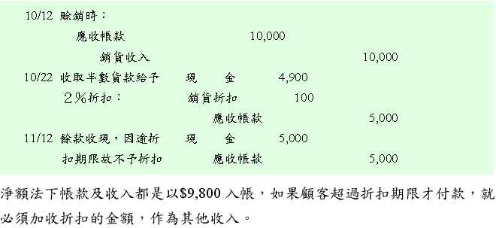
現金折扣會計處理釋例
A公司於07/10/12賒銷商品給B公司，總價款$10,000，付款條件2/10，n/30。B公司於10/22償還貨款的半數，餘款於11/12還清。

Slide 14
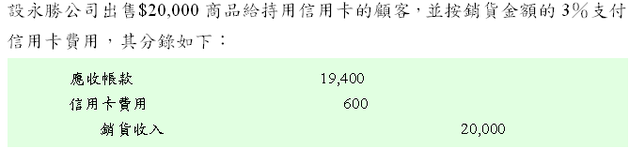
應收帳款入帳的金額(續)
3、信用卡銷貨
  以信用卡銷貨的方式銷售，必須按銷貨金額的一定
  百分比支付信用卡發行公司手續費。這項費用在帳
  上應列為銷售費用，並以扣除手續費後的淨額列入
  應收帳款。

Slide 15
Outline
9－1 應收帳款
  一、應收帳款入帳的時間
  二、應收帳款入帳的金額
  三、帳款收現可能性的估計
  四、壞帳的沖銷
  五、壞帳的收回
9－2 應收票據
9－3 應收款項融資
9－4 財務報表上的表達

Slide 16
帳款收現可能性的估計
應收帳款難免會因為顧客的財務發生困難，或惡意倒閉，因此無法收回，此種無法收回的帳款，會計上稱為壞帳或呆帳。
壞帳認列的時間及其帳務處理方法，可分為直接沖銷法及備抵法兩種。

Slide 17
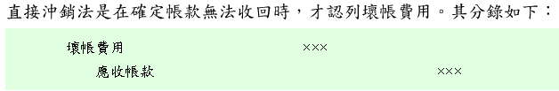
直接沖銷法 Direct write-off
確定帳款無法回收時才認列呆帳。
直接沖銷法使得銷貨收入與壞帳費用有可能分別落在不同的會計年度，影響損益的合理性。

Slide 18
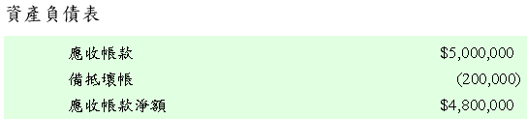
備抵法 Allowance method
壞帳實際發生前，依據過去的經驗，參酌目前及未來的經濟情況，估計壞帳發生的可能金額。
採用備抵法預估壞帳並不代表放棄債權資產，因此貸方不能貸記「應收帳款」，而以「備抵壞帳」科目替代。
備抵法因為估計壞帳的基礎不同，又可分為銷貨收入百分比法及帳款餘額百分比法。

Slide 19
備抵法 Allowance method
甲、銷貨收入百分比法
本法又稱為損益表法，係以過去實際發生的
壞帳除以銷貨收入，計算壞帳佔銷貨收入的
百分比（壞帳率），並參酌本年度經濟情
況，加以調整，以作為本年度計提壞帳的基
礎。

Slide 20

甲、銷貨收入百分比法釋例
【釋例】永勝公司本年度賒銷淨額為$2,000,000，年
底應收帳款餘額為$400,000，備抵壞帳科目有貸餘
$3,000。若壞帳率為賒銷淨額的1％，則本年度的壞帳費用為：
$20,000 (= $2,000,000×1％)，其分錄如下：

Slide 21
(2)備抵法
乙、帳款餘額百分比法
又稱為資產負債表法，係以帳款餘額估列壞帳。
又可分為綜合比率法及帳齡分析法兩種。

Slide 22
乙、帳款餘額百分比法
1.綜合比率法：
  按以往年度期末應收帳款發生壞帳的比率，再參照目前經濟情況酌加調整，以調整後的比率乘以本年度期末應收帳款餘額，即算出本年年底應收帳款餘額中，估計無法收回的部分，也就是「應有」的備抵壞帳金額。
  將帳上「原有」的備抵壞帳餘額調整到應有的備抵壞帳餘額，兩者的差額即為本年度期末應提列的壞帳費用。

Slide 23

乙、綜合比率法釋例
承上例，若年底應收帳款餘額為$400,000，壞帳率是應收帳款餘額的4％，表示應收帳款中可能有$16,000無法
收回，則本年底應有的備抵壞帳的餘額就是$16,000，
扣除原有的貸方餘額$3,000後，本年度應提列的壞帳費
用為$13,000，其分錄如下：

Slide 24
乙、帳款餘額百分比法
2.帳齡分析法 ：
  將應收帳款明細帳按欠款時間的長短分類。凡欠款時間愈長者，推定其發生壞帳的風險愈大，壞帳比率會比較高；反之，欠款時間較短者，發生壞帳的風險比較小，壞帳比率會比較低。
  採用此法，也應先計算出應有的備抵壞帳餘額，再與原有備抵壞帳數額相比較，差額即為本年度的壞帳費用。

Slide 25
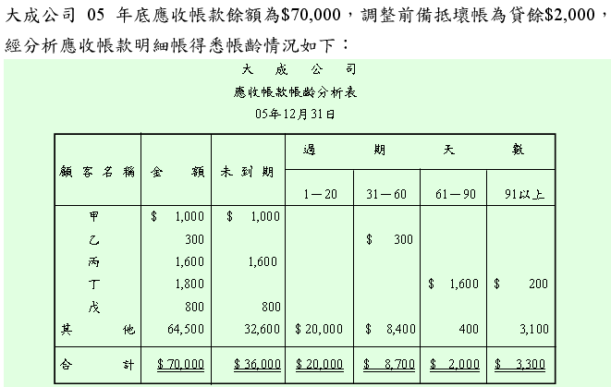

乙、帳齡分析法釋例
大成公司07年底應收帳款餘額為$70,000，調整前備抵壞帳為貸餘 $2,000，經分析應收帳款明細帳得悉帳齡情況如下：

Slide 26
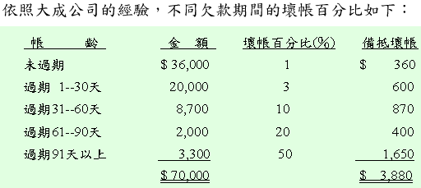
乙、帳齡分析法釋例
大成公司本年底應有「備抵壞帳」餘額$3,880，帳上原已有貸方餘額$2,000，故應補提「壞帳費用」及「備抵壞帳」各$1,880。

Slide 27
丙、各種方法評述
以銷貨收入為基礎估計壞帳，稱為損益表法( income
statement approach) ，收入費用配合損益要合理，缺點則所提列的備抵壞帳，不一定能使應收帳款按淨變現價值評價。
以應收帳款餘額為基礎估計備抵壞帳，稱為資產負債
表法(balance sheet approach)，能使帳款按照淨變現價值評價。但應收帳款及備抵壞帳均係歷年累積滾存，僅調整備抵壞帳的差額，往往不能使當期的收益與當期費損配合是其缺點。

Slide 28
Outline
9－1 應收帳款
  一、應收帳款入帳的時間
  二、應收帳款入帳的金額
  三、帳款收現可能性的估計
  四、壞帳的沖銷
  五、壞帳的收回
9－2 應收票據
9－3 應收款項融資
9－4 財務報表上的表達

Slide 29

壞帳的沖銷
在備抵法下，確認應收帳款無法收回，實際發生壞帳時，應將應收帳款沖銷，其分錄如下：
估列壞帳費用時，已將壞帳列入損益計算，所以實際發生壞帳時，借方不得再借記壞帳費用，以免重複計算壞帳費用。

Slide 30
Outline
9－1 應收帳款
  一、應收帳款入帳的時間
  二、應收帳款入帳的金額
  三、帳款收現可能性的估計
  四、壞帳的沖銷
  五、壞帳的收回
9－2 應收票據
9－3 應收款項融資
9－4 財務報表上的表達

Slide 31
壞帳的收回
收回已經沖銷的應收帳款，應該先轉回已沖銷的「應收帳款」及「備抵壞帳」，再借記「現金」，貸記「應收帳款」。

Slide 32
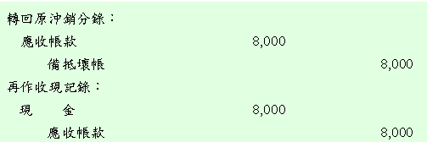
壞帳收回釋例
設大明公司原已沖銷客戶文山公司帳款$8,000，今文山公司表示願意償還舊欠

Slide 33
Outline
9－1 應收帳款
9－2 應收票據
  一、意義及性質
  二、應收票據的評價與會計處理
  三、其他應收款項
9－3 應收款項融資
9－4 財務報表上的表達

Slide 34
意義及性質
指發票人承諾在特定日或特定期間，無條件支付一定金額給本公司的一種書面承諾；若係本公司支付給他人的書面承諾則為應付票據。票據可以分為支票、本票及匯票三種。

Slide 35
Outline
9－1 應收帳款
9－2 應收票據
  一、意義及性質
  二、應收票據的評價與會計處理
  三、其他應收款項
9－3 應收款項融資
9－4 財務報表上的表達

Slide 36
應收票據的評價與會計處理
同應收帳款，也是以淨變現價值評價，亦即在編製資產負債表時，票據所能收取的現金金額。
應收票據有附息與不附息之分。到期時附息票據可以收到的金額（到期值）是票據的面額加利息，不附息票據則只能收到票據面額的現金。

Slide 37
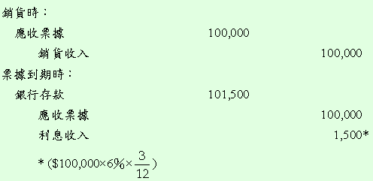
【釋例】
東山公司10月1日賒銷貨品$100,000給甲公司，顧客交來附息票據一紙，面值$100,000，利率6％，3個月後到期，其分錄如下：

Slide 38
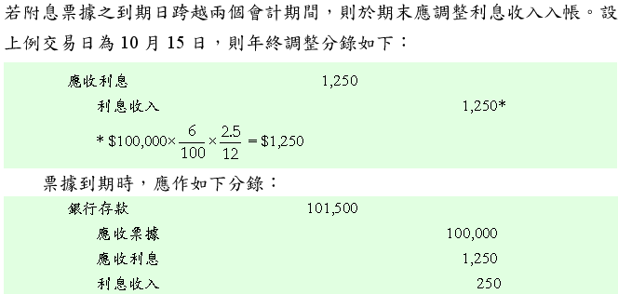

Slide 39
Outline
9－1 應收帳款
9－2 應收票據
  一、意義及性質
  二、應收票據的評價與會計處理
  三、其他應收款項
9－3 應收款項融資
9－4 財務報表上的表達

Slide 40
其他應收款項
其他應收款項包括應收收益，如應收租金、應收利息及應收賠償款等，多係基於權責基礎調整而來。
這些應收款項於收到現金或財物時，及借記「現金」或其他資產，貸記「應收收益」。
另外，如員工借支或墊付關係企業的款項，也屬於應收款項。

Slide 41
Outline
9－1 應收帳款
9－2 應收票據
9－3 應收款項融資
  一、帳款擔保融資
  二、讓渡帳款融資
  三、應收票據貼現
9－4 財務報表上的表達

Slide 42
應收帳款融資
應收帳款及票據未到期前，企業若需要資金週轉，可以將帳款及票據出售，或以帳款及票據作為擔保(質押)，向金融機構融通資金。
目前台灣企業將帳款出售或票據貼現融資的情況，已經十分風行。茲分述其帳務處理如下：

Slide 43
Outline
9－1 應收帳款
9－2 應收票據
9－3 應收款項融資
  一、帳款擔保融資
  二、讓渡帳款融資
  三、應收票據貼現
9－4 財務報表上的表達

Slide 44
應收款項融資
一、帳款擔保融資
企業得以應收帳款作為擔保品，向金融機構
或財務公司借款。
帳款仍然由該企業收取後即刻償還。
金融機構或財務公司按照借款金額、借款期
間以及客戶的風險，定訂借款利率。

Slide 45
帳款擔保融資
【釋例】
先進公司於9月1日以應收帳款$1,000,000為擔保向銀行借入$800,000，期間三個月，月利率一分，銀行於撥款時，另收取手續費$5,000。先進公司於借款後二個月收回帳款償還$600,000，餘款於第三個月底還清，相關分錄如下。

Slide 46
帳款擔保融資(續)
9/1 銀行存款 795,000
手續費用 5,000
短期借款 800,000
11/1 銀行存款 600,000
應收帳款 600,000
短期借款 600,000
利息費用 16,000*
銀行存款 616,000
*$800,000×1%×2=$16,000

Slide 47
帳款擔保融資(續)
11/30 銀行存款 400,000
應收帳款 400,000
短期借款 200,000
利息費用 2,000*
銀行存款 202,000
*＄200,000×1%×1=$2,000

Slide 48
應收款項融資
二、讓渡帳款融資
將帳款出售給金融機構或財務公司。
帳款讓渡需將帳款移轉給金融機構或財務公
司，並通知顧客將帳款直接支付給金融機構
或財務公司。
發生銷貨退回、銷貨折扣由賣方承擔，至於
呆帳則由雙方協商約定由一方負責。

Slide 49
讓渡帳款融資
【釋例】
先鋒公司將應收帳款$1,000,000的80%出售給銀行，餘款由銀行代收，並收取帳款全額的3%為手續費，呆帳損失由銀行承擔。相關分錄如下：

Slide 50
讓渡帳款融資
出售帳款收取現金：
銀行存款 770,000
手續費 30,000
其他應收款 200,000
應收帳款 1,000,000
帳款回收，發生銷貨退回$6,000及折扣$4,000，
尾款還給先鋒公司：
銷貨退回 6,000
銷貨折扣 4,000
銀行存款 190,000
其他應收款 200,000

Slide 51
應收票據貼現
貼現是指貼息取現的意思，應收票據貼現係指在票據到期前，為週轉所需，將票據轉讓給銀行或他人，給付利息而提前換取現金。
期末應收票據尚未到期，應收票據貼現，對貼現人而言是一種不確定的經濟負擔，會計上稱為「或有負債」。
貼現相關金額計算如下：
  到期值＝面額＋（面額×票面利率×票據期間）
  貼現息＝到期值×貼現利率×貼現期間
  貼現現金收入＝到期值－貼現息
  應收利息＝面額×票面利率×持有期間
  貼現損益＝貼現現金收入－（應收票據＋應收利息）

Slide 52
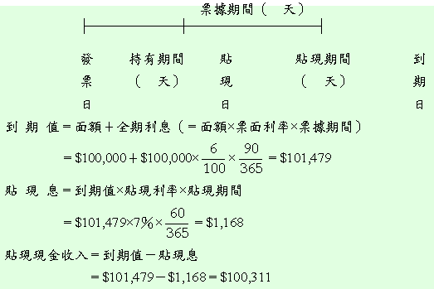
應收票據貼現釋例
設東山公司持有面額$100,000，利率6％，90天到期的應
收票據乙紙，在持有30天後，轉向第一銀行貼現，貼現
利率 7％，貼現可得現金$100,311

Slide 53


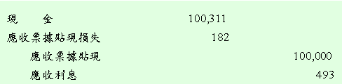
應收票據貼現釋例
東山公司已持有票據30天，應獲得30天的利息，計算如下：
貼現取得的現金與轉移交付的資產(應收票據及應收利息)相比較，其差額是貼現損益。相關分錄如下：

Slide 54
應收票據貼現釋例
貼現的票據到期時，如果發票人或付款人如
數兌付，則或有負債，已不復存在，不作任
何分錄。
如果票據到期不獲兌現，則應收票據貼現的
或有負債已成為真實的負債，公司應一方面
將原發票人的欠款及利息轉為應收帳款，另
一方面償付貼現銀行的貼現票據的本息，其
分錄如下：

Slide 55
三、應收票據貼現釋例
應收帳款(催收款項) 101,479
現 金 101,479
期末或年度終了，若尚有應收票據貼現在外，應在資產負債表上揭露此一事實，表達方式如下：
流動資產：
應收票據(註一) $1,400,000
註一：不包含截至07年12月31日止，在外貼現的票據
$100,000，本公司認為該項貼現票據，應無發
生退票之虞。

Slide 56
Outline
9－1 應收帳款
9－2 應收票據
9－3 應收款項融資
9－4 財務報表上的表達

Slide 57
財務報表上的表達
應收款項在財務報表上應揭露下列資料，以充分
揭露的要求：
1.帳款及票據必須按營業活動產生及非營業活動
產生分類；
2.關係人交易產生的票據必須單獨列示；
3.提列呆帳的方法；
4.帳款及票據提供作為借款擔保(質押資產)的金額；
5.帳款出售或票據貼現融資的或有責任。

Slide 58


加油！繼續第十章！

